Slide 1
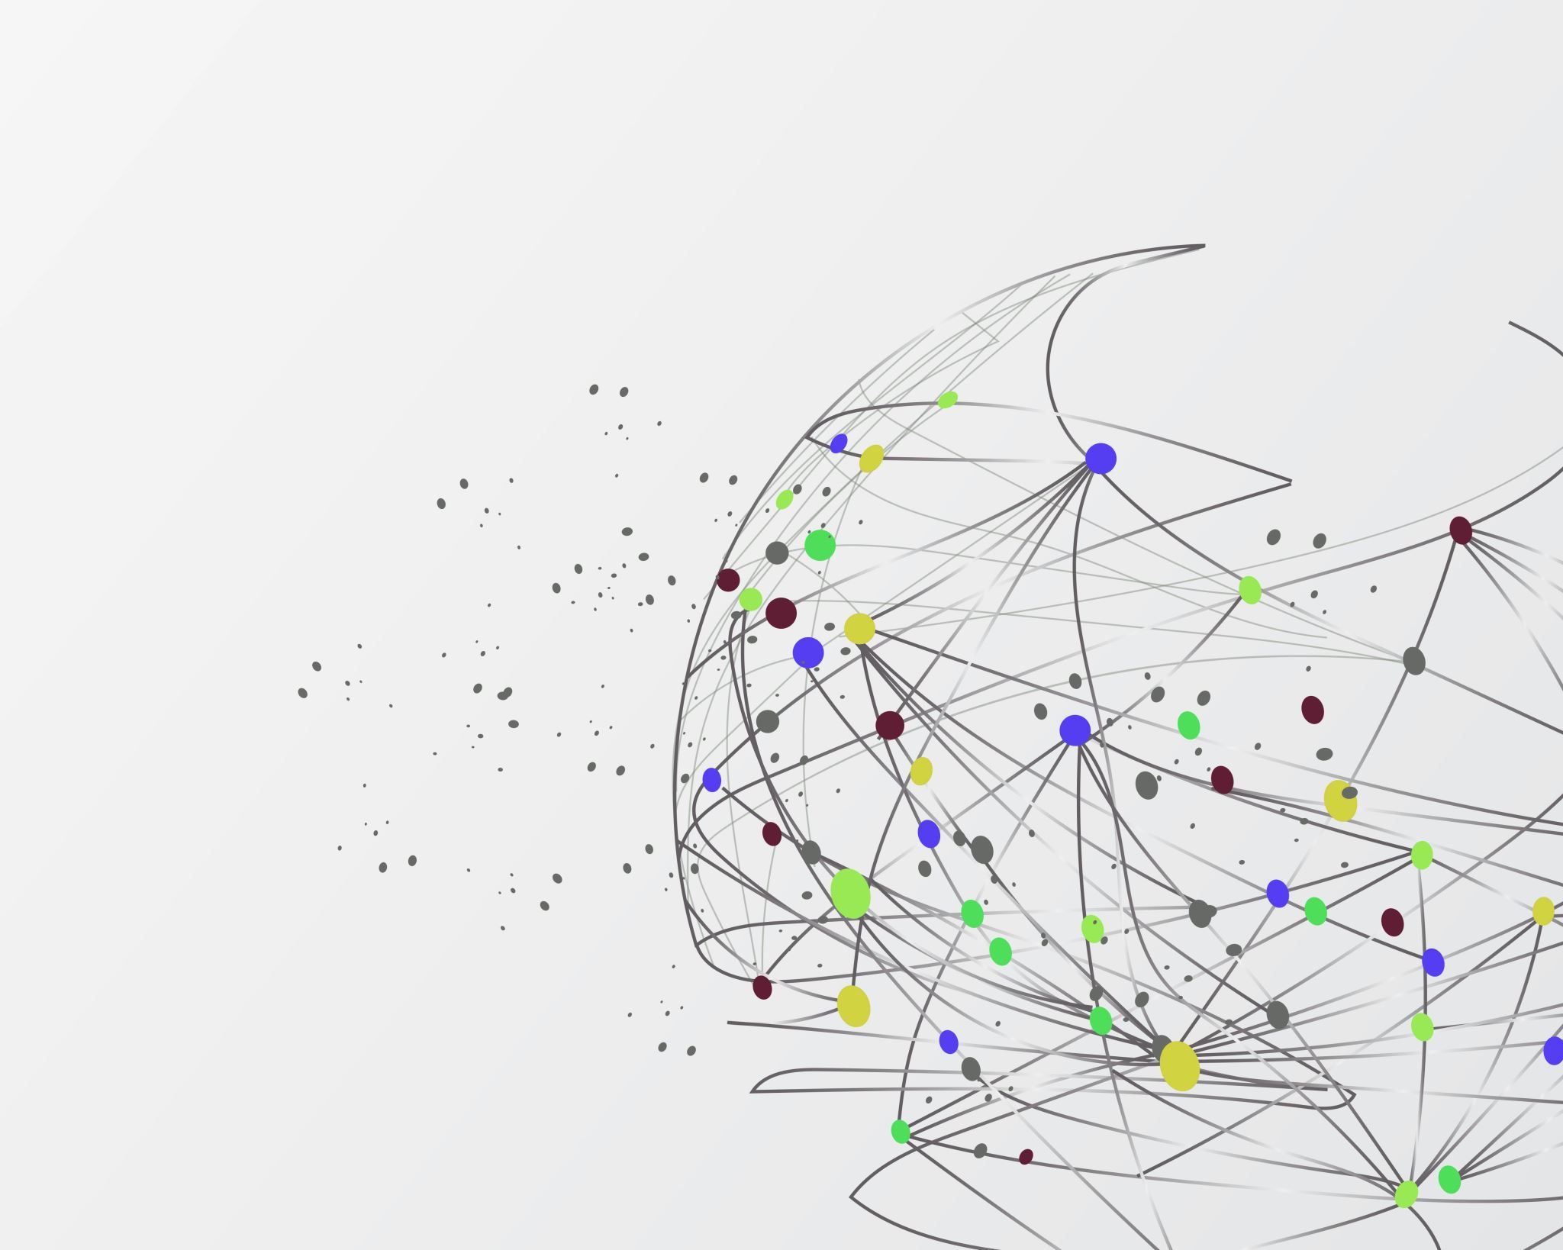
Responsividad en Desarrollo Web
Profesor Jorge Saavedra Rubilar

Slide 2
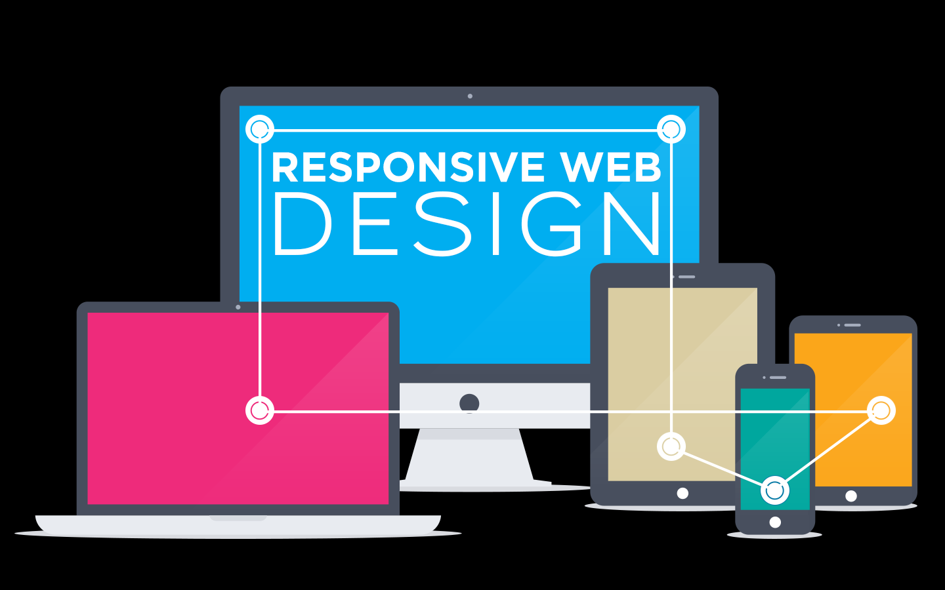
¿Qué es el diseño web de respuesta?
Diseño Web responsive se trata de utilizar HTML y CSS para redimensionar, ocultar, encoger o ampliar automáticamente, un sitio web, para que se vea bien en todos los dispositivos (pc’s, tabletas y teléfonos):

Slide 3
Configuración del Viewport
Para crear un sitio web sensible, agregue lo siguiente <meta>etiqueta a todas sus páginas web:
<meta name="viewport" content="width=device-width, initial-scale=1.0">
Esto establecerá el portal de vistas de su página, que dará las instrucciones del navegador sobre cómo para controlar las dimensiones de la página y escalado.

Slide 4

Imágenes responsive
Imágenes sensibles son imágenes que escalan muy bien para adaptarse a cualquier tamaño del navegador.
Si la propiedad CSS width está en 100%, la imagen será sensible y escalada arriba y abajo

Slide 5
Ejemplos
<!DOCTYPE html>
<html>
<head>
<meta name="viewport" content="width=device-width, initial-scale=1.0">
</head>
<body>
<h2>Responsive Image</h2>
<p>When the CSS width property is set in a percentage value, the image will scale up and down when resizing the browser window. Resize the browser window to see the effect.</p>
<img src="img_girl.jpg" style="width:100%;">
</body>
</html>

Slide 6
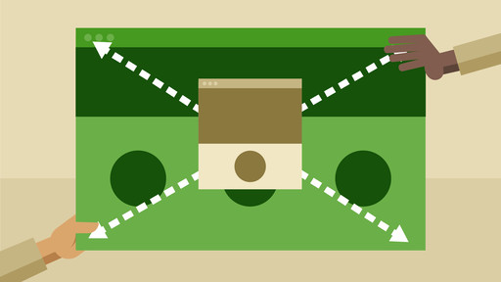
Ejemplos
Usando la propiedad de máx. ancho.
Si la propiedad max-width está en 100%, la imagen se reduce si tiene que hacerlo, pero nunca escalar para ser más grande que su tamaño original:

Slide 7
Ejemplo
<!DOCTYPE html>
<html>
<head>
<meta name="viewport" content="width=device-width, initial-scale=1.0">
</head>
<body>
<h2>Responsive Image</h2>
<p>"max-width:100%" prevents the image from getting bigger than its original size. However, if you make the browser window smaller, the image will still scale down.</p>
<p>Resize the browser window to see the effect.</p>
<img src="img_girl.jpg" style="max-width:100%;height:auto;">
</body>
</html>

Slide 8
Mostrar diferentes imágenes Dependiendo de ancho del Browser
<!DOCTYPE html>
<html>
<head>
<meta name="viewport" content="width=device-width, initial-scale=1.0">
</head>
<body>
<h2>Show Different Images Depending on Browser Width</h2>
<p>Resize the browser width and the image will change at 600px and 1500px.</p>
<picture>
<source srcset="img_smallflower.jpg" media="(max-width: 600px)">
<source srcset="img_flowers.jpg" media="(max-width: 1500px)">
<source srcset="flowers.jpg">
<img src="img_flowers.jpg" alt="Flowers" style="width:auto;">
</picture>
</body>
</html>

Slide 9
Tamaño de texto responsivo
El tamaño del texto se puede establecer con una unidad "vw", que significa el "ancho de visión".
De esta manera el tamaño del texto seguirá el tamaño de la ventana del navegador:
<h1 style="font-size:10vw">Hello World</h1>

Slide 10
Ejemplo
<!DOCTYPE html>
<html>
<head>
<meta name="viewport" content="width=device-width, initial-scale=1.0">
</head>
<body>
<h1 style="font-size:10vw;">Responsive Text</h1>
<p style="font-size:5vw;">Resize the browser window to see how the text size scales.</p>
<p style="font-size:5vw;">Use the "vw" unit when sizing the text. 10vw will set the size to 10% of the viewport width.</p>
<p>Viewport is the browser window size. 1vw = 1% of viewport width. If the viewport is 50cm wide, 1vw is 0.5cm.</p>
</body>
</html>

Slide 11

Media Queries
Además de redimencionar texto e imágenes, también es común utilizar media queries en páginas web receptivas.
Con consultas de medios puede definir estilos completamente diferentes para diferentes tamaños y navegador.
Ver ejemplo.

